Slide 1
数据分析与处理技术
2019
第八次课 统计与推断
商学院 徐宁
www.islide.cc

Slide 2
统计函数
统计与推断
常用的统计函数
数据分布分析
统计量图形化

Slide 3
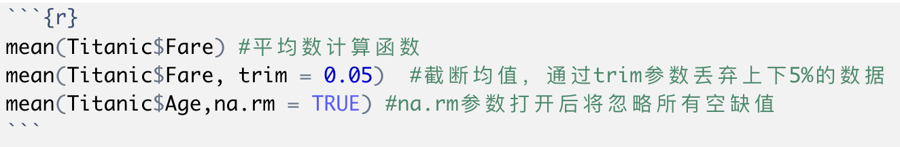
常见统计函数
均值函数与大多数统计函数有相同的参数，通过调整参数实现对计算过程的修改。
trim:截断参数，丢弃数据中的两个极端上的部分数据，防止极端值影响
na.rm:忽略空缺值参数，逻辑参数
说明：以Titanic.csv数据集为例

Slide 4
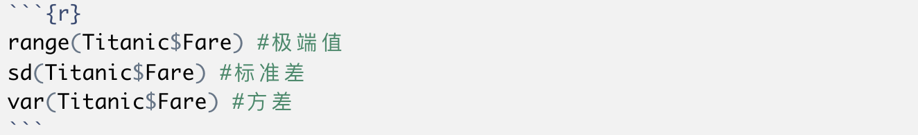
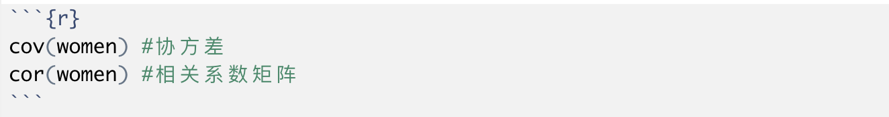
常见统计函数
衡量数据差异常用统计量包括：极差、方差、标准差
衡量变量之间变化关系的统计量：协方差、相关系数，计算结果均为矩阵

Slide 5
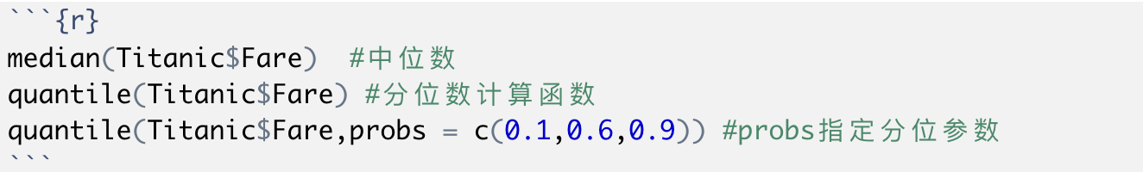
常见统计函数
衡量对象的分布情况，常见统计量为分位数，其中最常用的中位数是50%分位数，分位数计算如下
箱图是直观展示数据分布的图形方式

Slide 6

案例：鸢尾花数据集
鸢尾花数据记录的属性
花萼长度、花萼宽度、花瓣长度、花瓣宽度
鸢尾花种类： 山鸢尾(setosa)、 云芝(versicolor)、 锦葵(virginica)
著名植物学家Fisher与1936年观察并记录了一整套鸢尾花的测量数据，其中之一iris数据集将是我们今天的教学案例

Slide 7
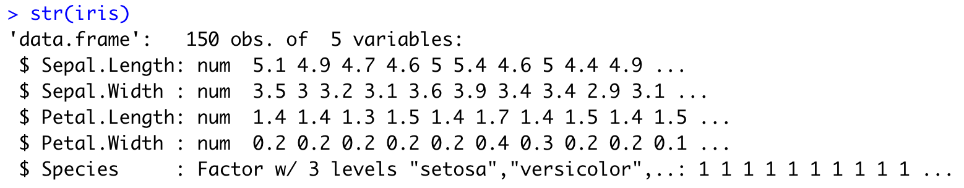
初步预览数据结构
快速掌握数据集概况
 | Sepal.Length | Sepal.Width | Petal.Length | Petal.Width | Species
1 | 5.1 | 3.5 | 1.4 | 0.2 | setosa
2 | 4.9 | 3 | 1.4 | 0.2 | setosa
3 | 4.7 | 3.2 | 1.3 | 0.2 | setosa
4 | 4.6 | 3.1 | 1.5 | 0.2 | setosa
5 | 5 | 3.6 | 1.4 | 0.2 | setosa
6 | 5.4 | 3.9 | 1.7 | 0.4 | setosa
7 | 4.6 | 3.4 | 1.4 | 0.3 | setosa

Slide 8
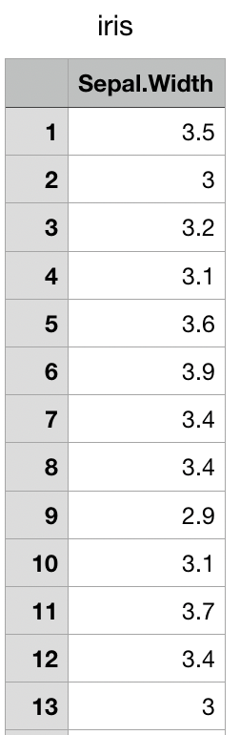
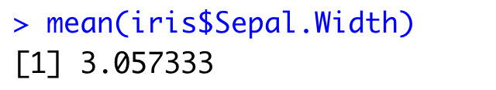
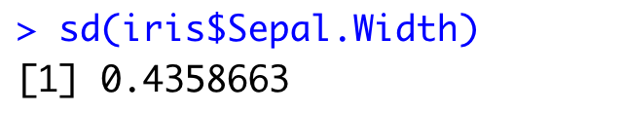
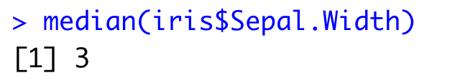
数据的统计描述
用什么方法描述数据描述的客观事物特征？
平均数 mean()函数
标准差 sd()函数
中位数 median()函数
单独取出花萼宽度属性数据为例

Slide 9
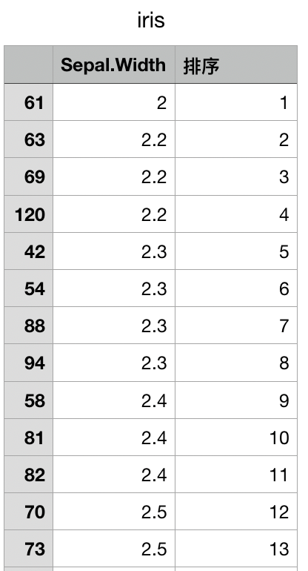
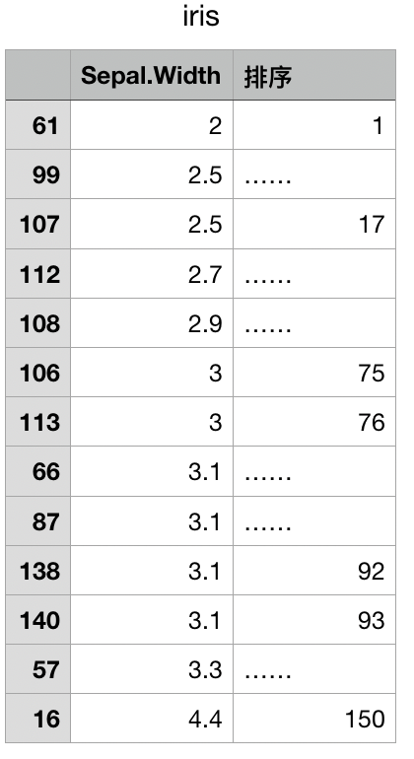
如何描述事物的分布
0%分位数(最小值)
25%分位数
中位数
50%分位数
75%分位数
100%分位数(最大值)

Slide 10
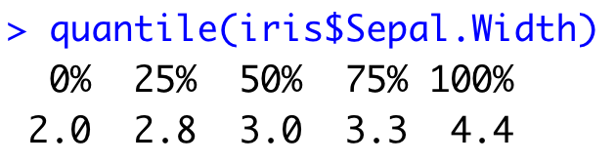
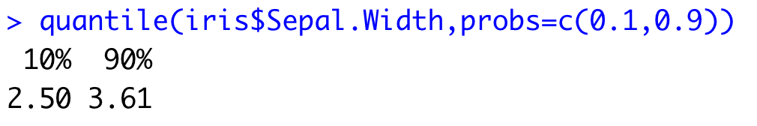
分位数计算
quantile()函数计算分位数
1. 默认五个关键分位数
2. 指定分位点的分位数
单独取出花萼宽度属性数据为例

Slide 11
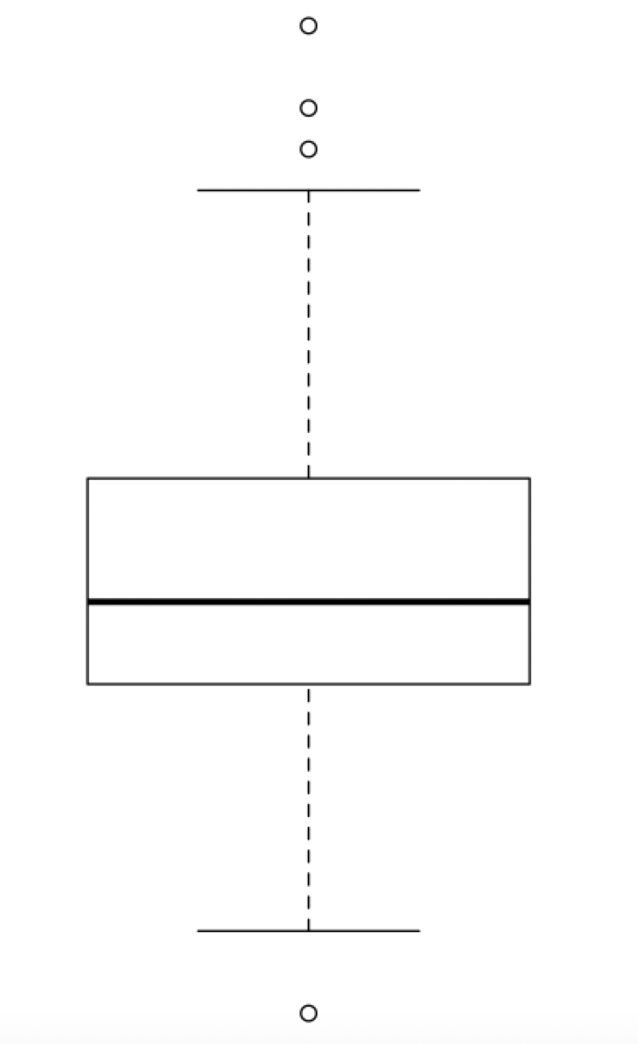
箱图展示数据分布情况
画图代码：
boxplot(iris$Sepal.Width)
上须
箱图分析数据的要点：
五个分位数
离群值
四分位距
75%分位数
50%分位数（中位数）
25%分位数
下须

Slide 12
用箱图探索对象分布
boxplot(iris$Sepal.Width～iris$Species)
三种类型的花瓣分布呈现什么特点？
Petal.Width | Species
0.2 | setosa
0.2 | setosa
0.2 | setosa
0.2 | setosa
0.2 | setosa
0.4 | setosa
0.3 | setosa

Slide 13
统计检验
统计与推断
假设检验
方差分析

Slide 14
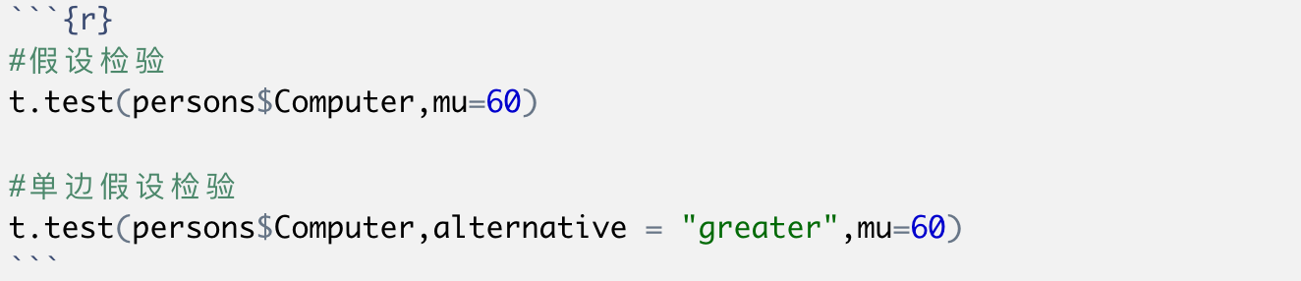
假设检验
假设检验通过建立对立的假设H₀和备择假设H₁进行分析，常用于生产的质量管理、社会研究的统计推断等情景。
t.test函数完成基于t检验的计算，如下
说明：以persons.csv数据集为例

Slide 15
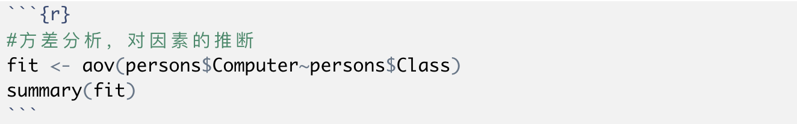
因素推断与方差分析
同样建立假设H₀和备择假设H₁，但假设的目标是因素是否起到了作用，即不同的分组中理论均值是否相同水平。
aov函数是实现方差分析的功能函数之一，方差分析依靠F统计量进行推断，用法如下：

Slide 16
拟合优度检验
统计与推断
问题模式
卡方检验函数
数据框工具

Slide 17

骰子有没有被动手脚
问题：某个骰子怀疑被动了手脚，导致抛出后出现6个面的几率不公平，希望设计一种简单好用的办法检验是否如此。
目标：检验骰子6个面出现的几率是否都等于1/6。
本节学习目标：学会用数据实验方式验证事物是否偏离理论设计水平，并用R代码算出结果

Slide 18


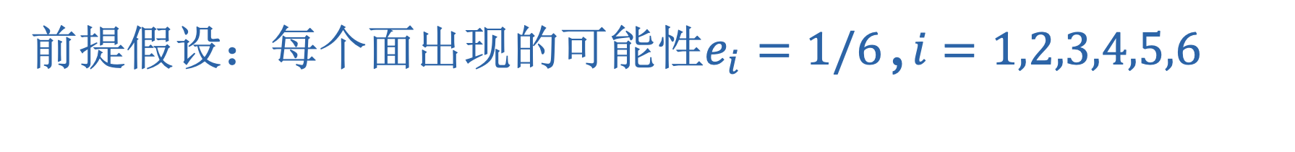

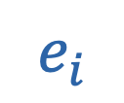

骰子应当满足什么规律
实验：抛n次骰子并记录各个出现的频率
前提假设：每个面出现的可能性$e_{i}=1/6$,$i=1,2,3,4,5,6$
实际结果：每个面实际出现的频率$f_{i}=?$
$$实验次数n增大$$
$$f_{i}$$
$$e_{i}$$
趋近正态分布
$$实际频率$$
理论水平

Slide 19
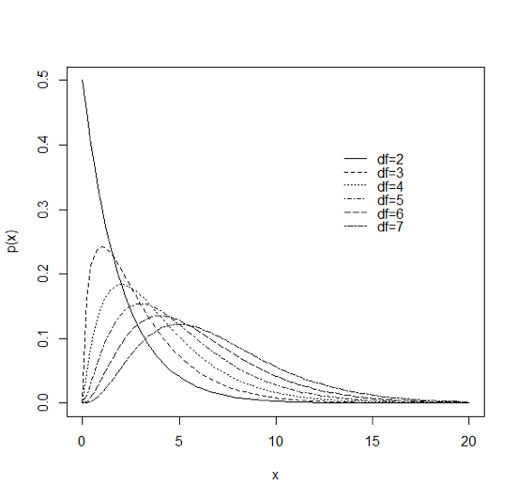
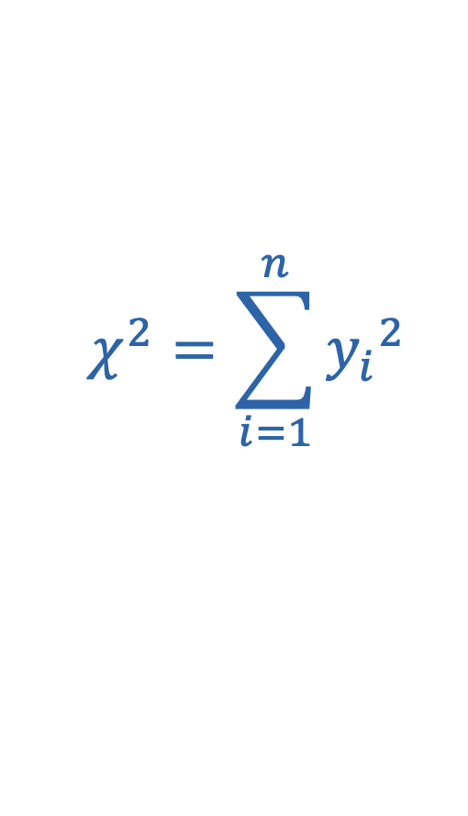
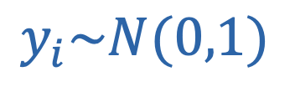
组合多个正态分布
卡方分布：多个相互独立的正态随机事件的叠加
$$χ^{2}=\sum_{i=1}^{n}{{y_{i}}^{2}}$$
$$y_{i}\sim N(0,1)$$
特征
自由度：df
期望=自由度
方差=2x自由度

Slide 20
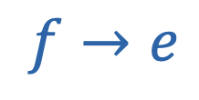
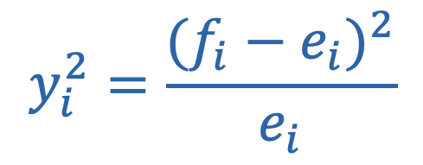
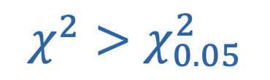
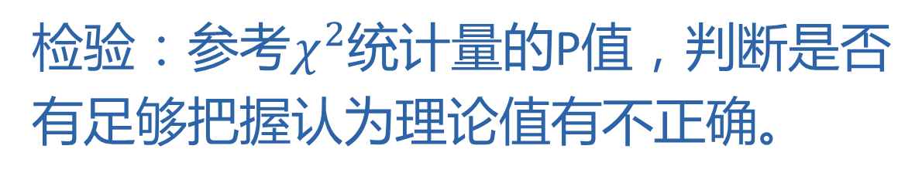
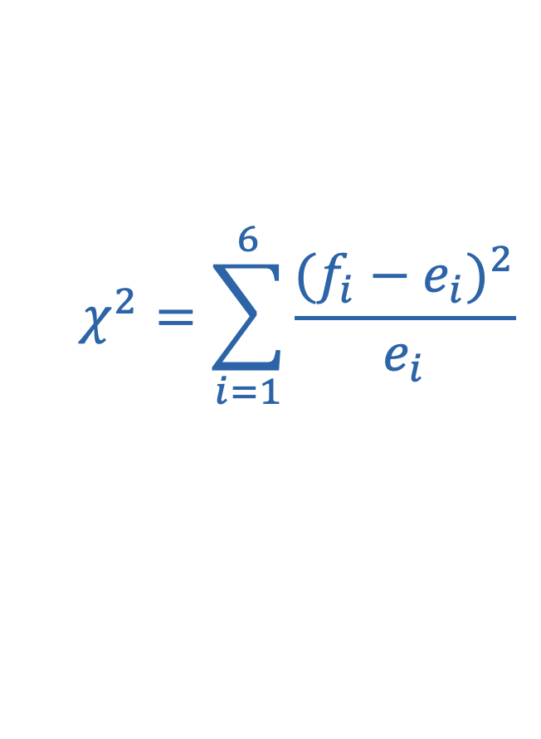
拟合优度检验过程
思路：客观现象出现的频率会随着试验次数增加而逼近与它的理论频率。假设筛子没问题。
$$f→e$$
$$y_{i}^{2}=\frac{{(f_{i}−e_{i})}^{2}}{e_{i}}$$
正态统计量：单个面出现的频率的正态统计量
$$χ^{2}=\sum_{i=1}^{6}{\frac{{(f_{i}−e_{i})}^{2}}{e_{i}}}$$
卡方统计量：用6个面出现的频率构造出卡方统计量
检验：参考$χ^{2}$统计量的P值，判断是否有足够把握认为理论值有不正确。
$$χ^{2}>χ_{0.05}^{2}$$

Slide 21
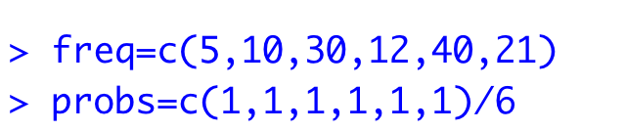
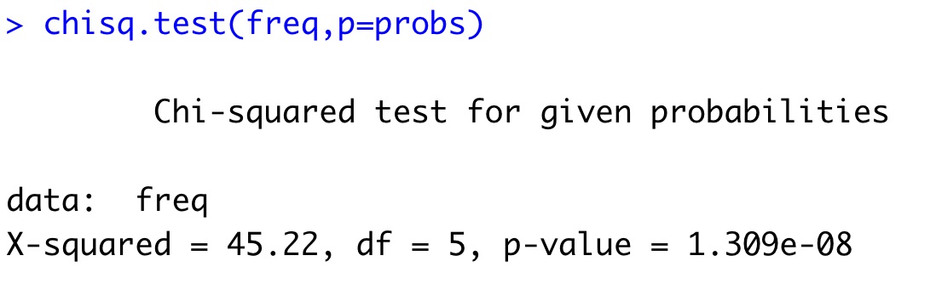
动手操作数据
测试骰子，六个面分别出现了5次、10次、30次、12次、40次和21次，请问是否有足够的信心认为骰子有问题。
R语言代码
数据准备
拟合优度检验

